Slide 1
Patent Drafting Tool
Buton Rehberi & Teknik Sunum
Arayüzdeki tüm butonların ne işe yaradığı + Inventor_QA modülünün teknik mimarisi
Sürüm: feature/inventor-qa-section

Slide 2
İçindekiler
Sunumun akışı
• 1. Ana Sayfa (Dashboard) — proje listesi ve butonları
• 2. Workspace — Üst Navbar
• 3. Workspace — Sol Panel: Claims & Elements
• 4. Workspace — Orta Panel: LLM Extraction Queue
• 5. Workspace — Sağ Panel: Claim Draft Editor
• 6. Modal: Upload Excel Data
• 7. Modal: Extract Elements from BBF + Report (+ Inventor_QA)
• 8. Modal: Project Settings
• 9. Hızlı İş Akışı (sıfırdan draft üretme)
• 10. Teknik Bilgi — Kod ve Frontend Mimarisi
• 11. Yeni Inventor_QA Modülü — Backend & Frontend Detayı

Slide 3
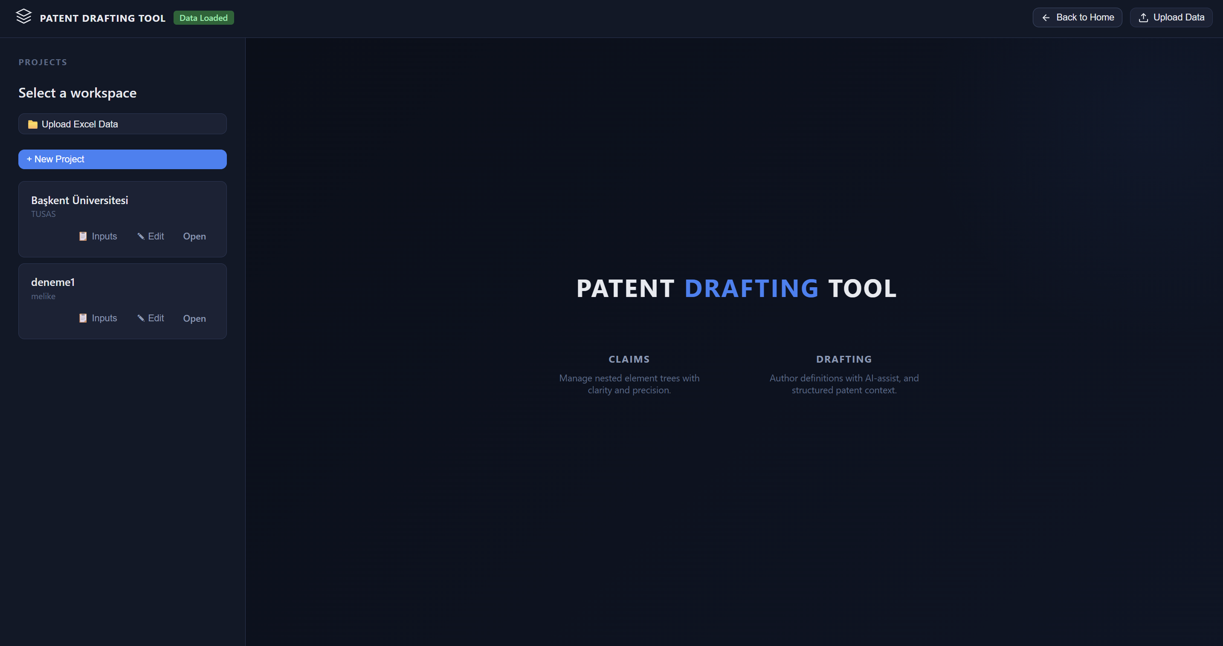
1. Ana Sayfa (Dashboard)
Proje listesi + tanıtım panosu + üst navbar
• Data Loaded / No Data: Excel verisinin yüklü olup olmadığını gösterir.
• Back to Home: Workspace'ten ana sayfaya döner.
• Upload Data: Excel yükleme modalını açar.
• Upload Excel Data (sol): Aynı yükleme modalı, kolaylık için sol panelde de var.
• + New Project: Yeni proje oluşturma modalı (ad + owner).
• Inputs (proje kartında): Patent Inputs modalı — Inventor_QA metni ve dökümanları.
• Edit (proje kartında): Proje adı ve owner düzenleme.
• Open / Karta tıklama: Projeyi açıp workspace ekranına geçer.

Slide 4
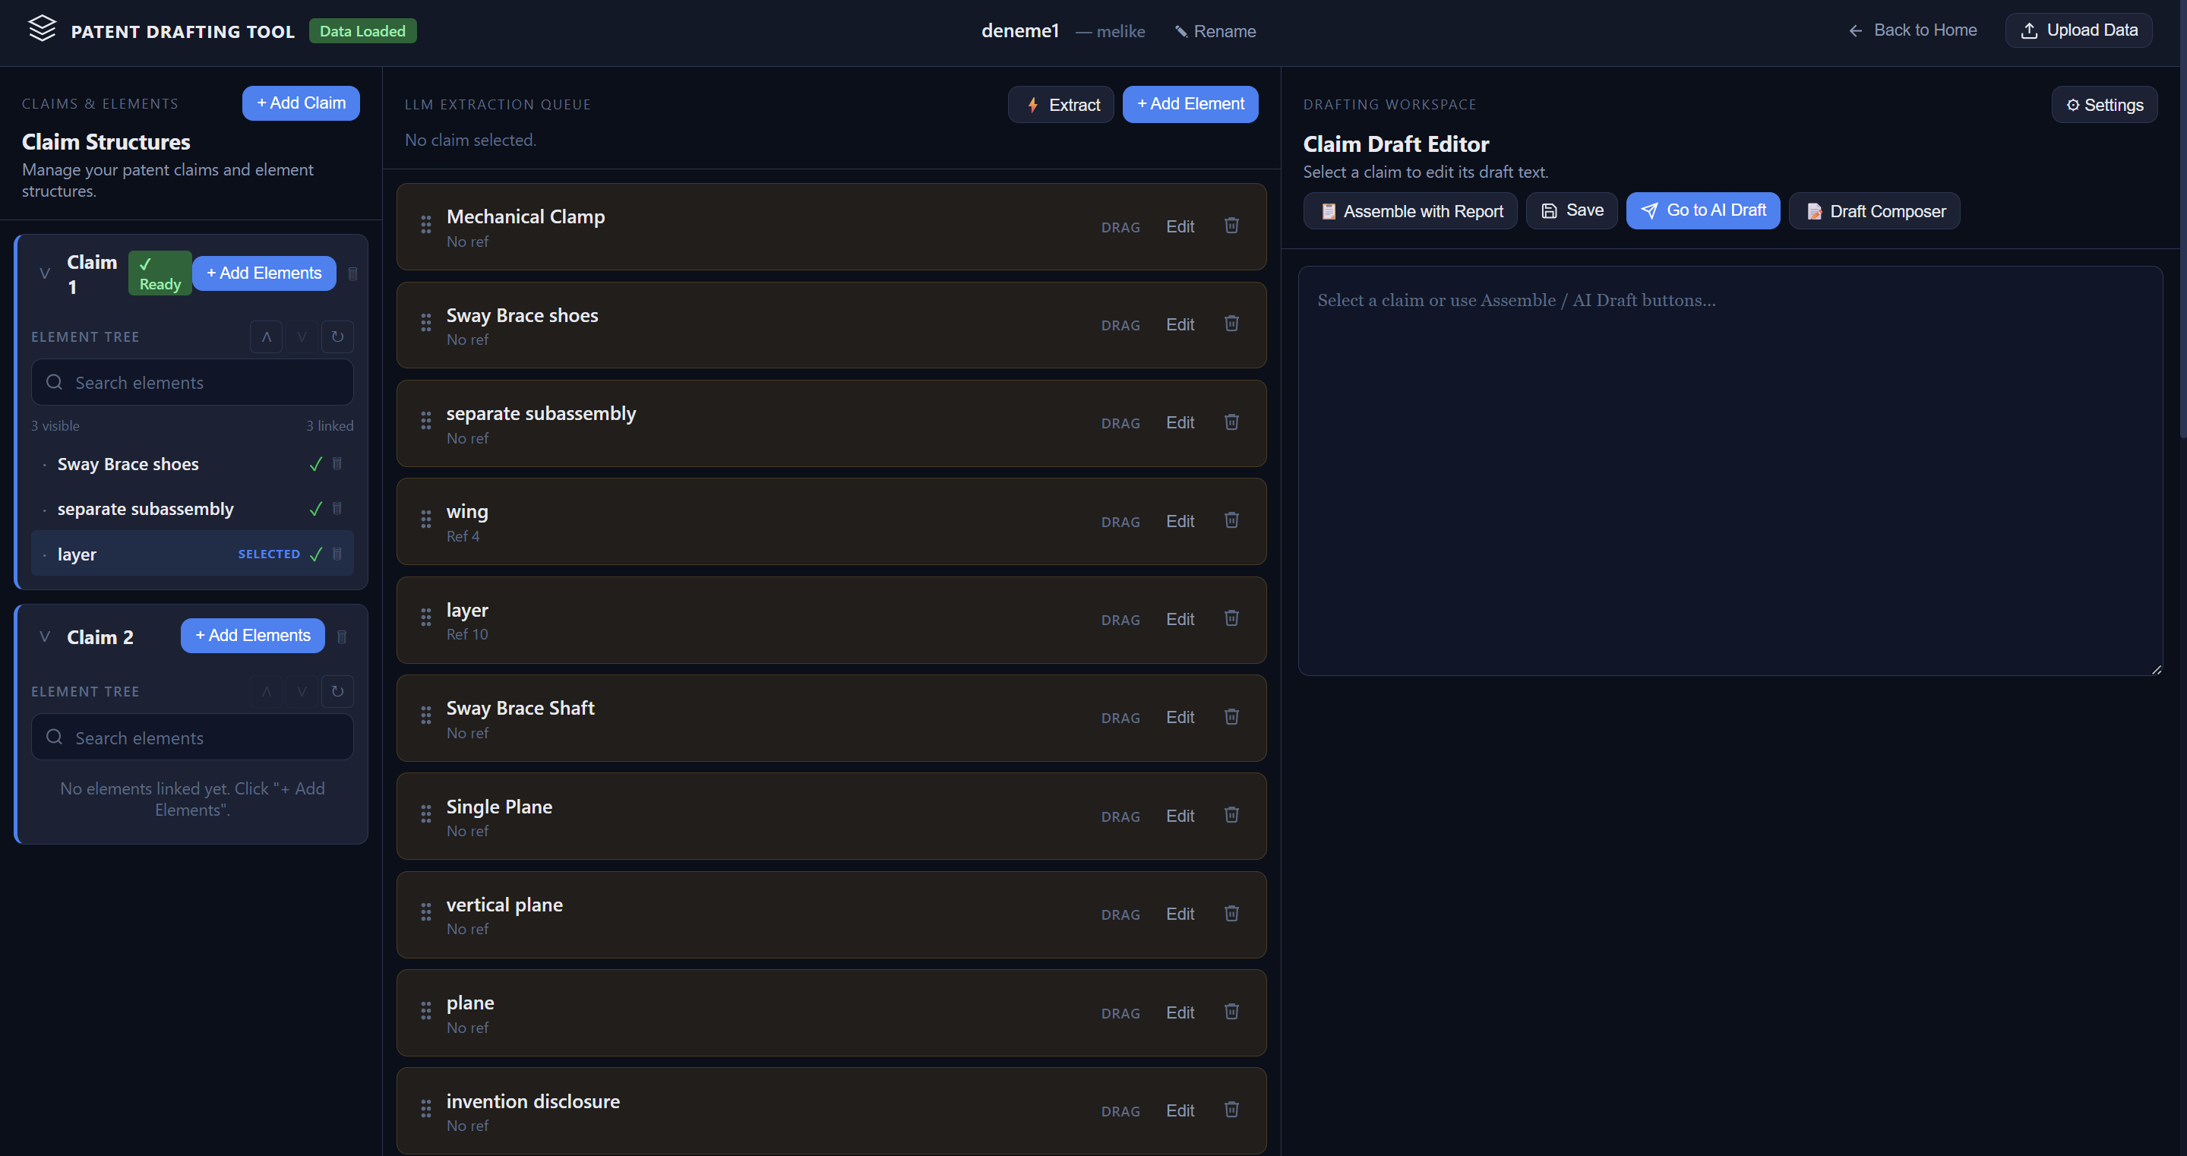
2. Workspace — Üst Navbar
Açık projenin üst çubuğu
• Proje Adı: Açık olan projenin adı; yanında owner görünür.
• ✎ Rename: Projenin adını/sahibini değiştirir (Edit Project modalı).
• Back to Home: Ana sayfaya geri döner.
• Upload Data: Workspace içinden de Excel yüklenebilir.

Slide 5
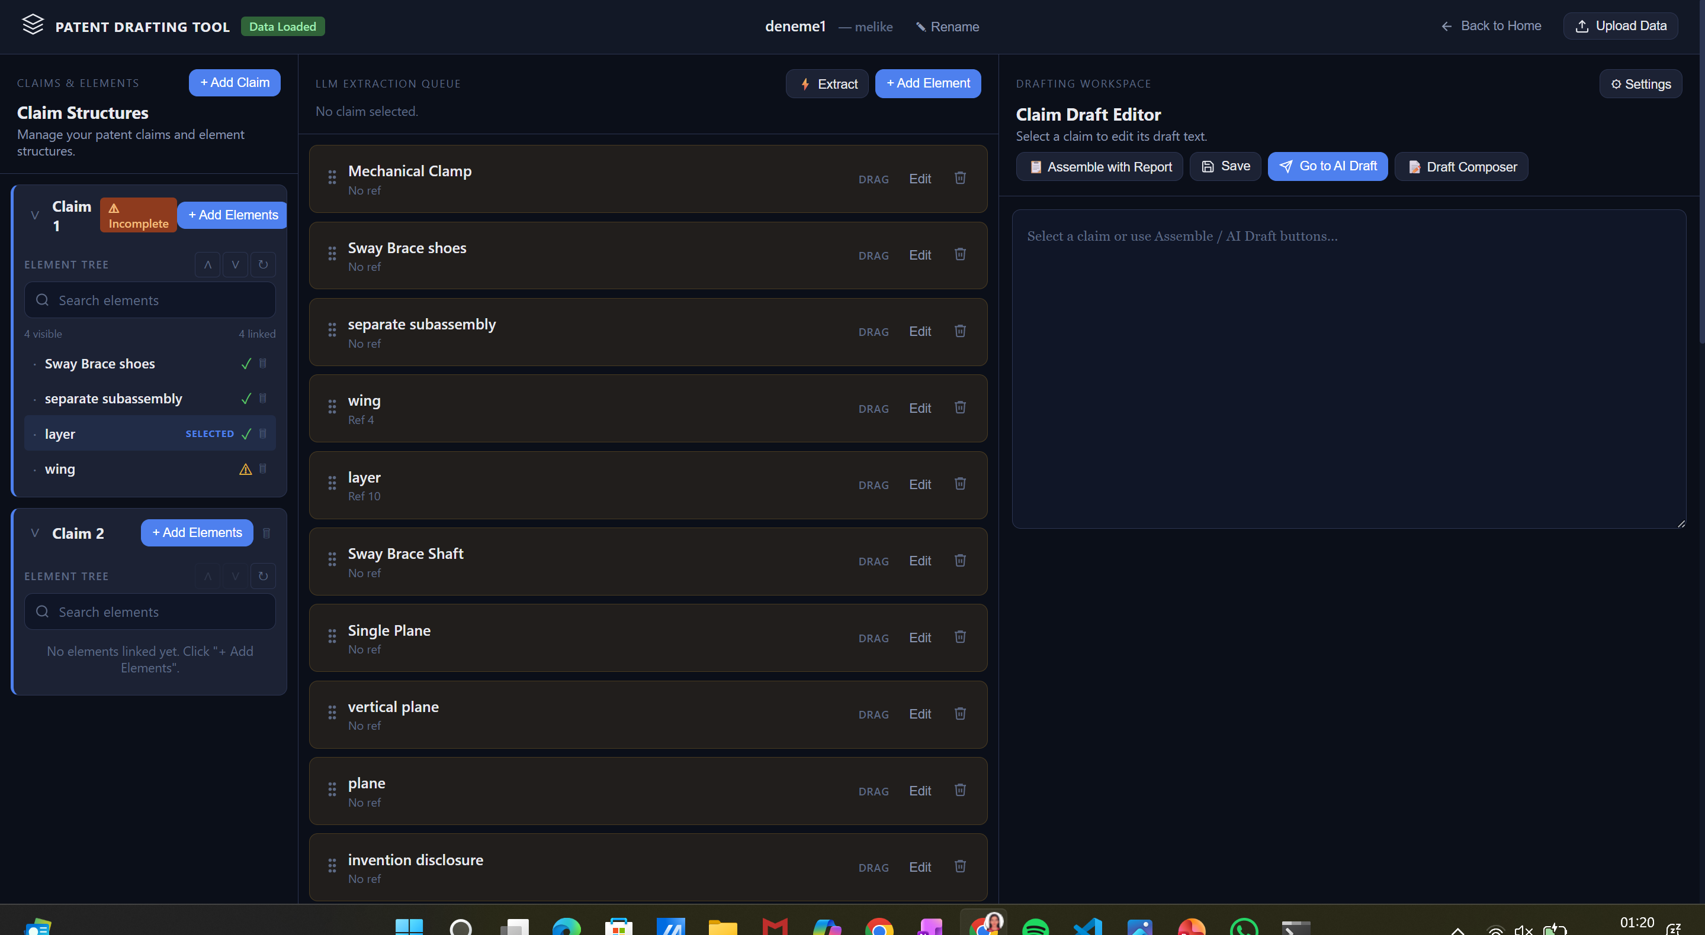
3. Sol Panel — Claims & Elements
Patent istemleri ve element ağacı
• + Add Claim: Yeni istem oluşturur (independent/dependent + apparatus/method).
• Claim Numarası: Tıklayınca o istemi seçer; Ready/Incomplete rozeti var.
• Genişlet/Daralt oku: Element ağacını açıp kapatır.
• + Add Elements: Patent havuzundan element bağlar.
• Yukarı/Aşağı oku: Element sırasını değiştirir.
• Yenile: Element ağacını backend'den tazeler.
• Search elements: İsme göre filtreler.
• Element satırı: Tıklayınca tanım modalı açılır.
• Çöp ikonu (claim/element): Claim'i siler veya element bağını çözer.

Slide 6
4. Orta Panel — LLM Extraction Queue
Patent element havuzu ve otomatik çıkarım
• ⚡ Extract: BBF + Report (+ opsiyonel Inventor_QA) yükleyip otomatik element çıkarır.
• + Add Element: Manuel olarak yeni element oluşturur.
• DRAG (sürükleme): Element'i bir claim kartına sürükleyerek bağlar.
• Edit: Element Definition modalını açar (ad, ref, definition, AI suggest).
• Çöp ikonu: Element'i havuzdan tamamen siler.

Slide 7
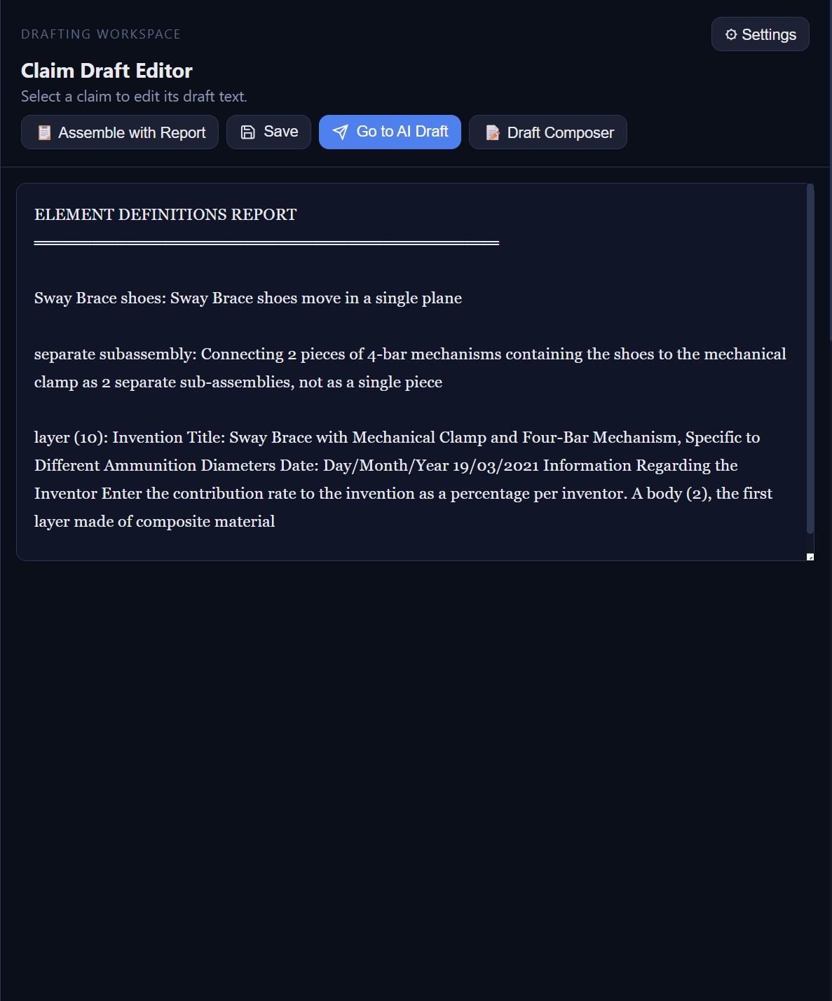
5. Sağ Panel — Claim Draft Editor
Seçili istem için draft yazma alanı
• ⚙ Settings: Project Settings modalı (Invention Context, BBF Text, LLM URL).
• Assemble with Report: Tüm tanımlardan bir rapor üretip draft alanına yazar.
• Save: Draft metnini PostgreSQL'e kaydeder; '✓ Saved' geri bildirimi gösterir.
• Go to AI Draft: Composer ekranına geçip AI ile tam draft üretir.
• Draft Composer: Direkt Draft Composer sayfasına geçiş yapar.

Slide 8
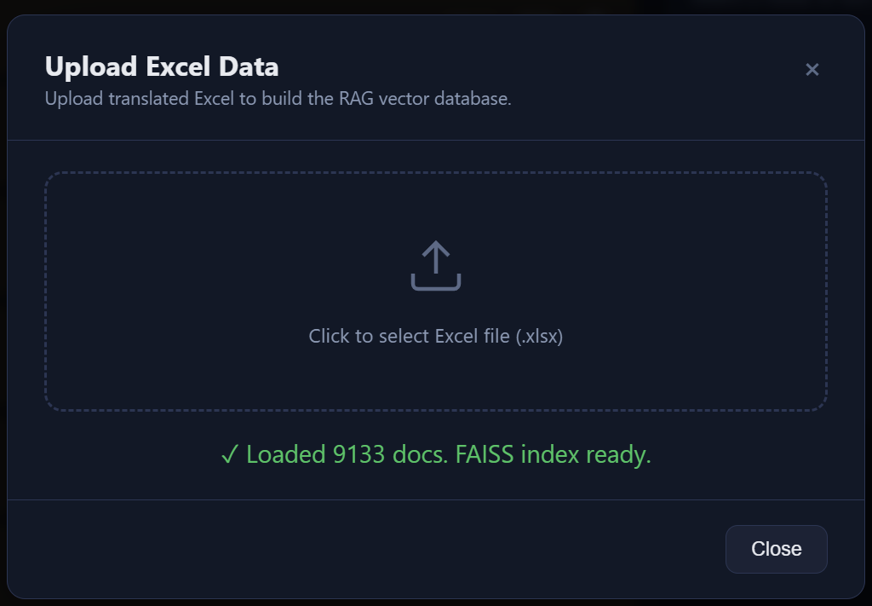
6. Modal — Upload Excel Data
RAG vektör veritabanını besleyen Excel yükleme
• Click to select Excel file: Bilgisayardan .xlsx dosyası seçer.
• Embedding süreci: Arka planda çalışır; durum yeşil rozetle gösterilir (örn. 'Loaded 9133 docs. FAISS index ready.').
• Close: Modalı kapatır; arka plan işlemi etkilenmez.

Slide 9
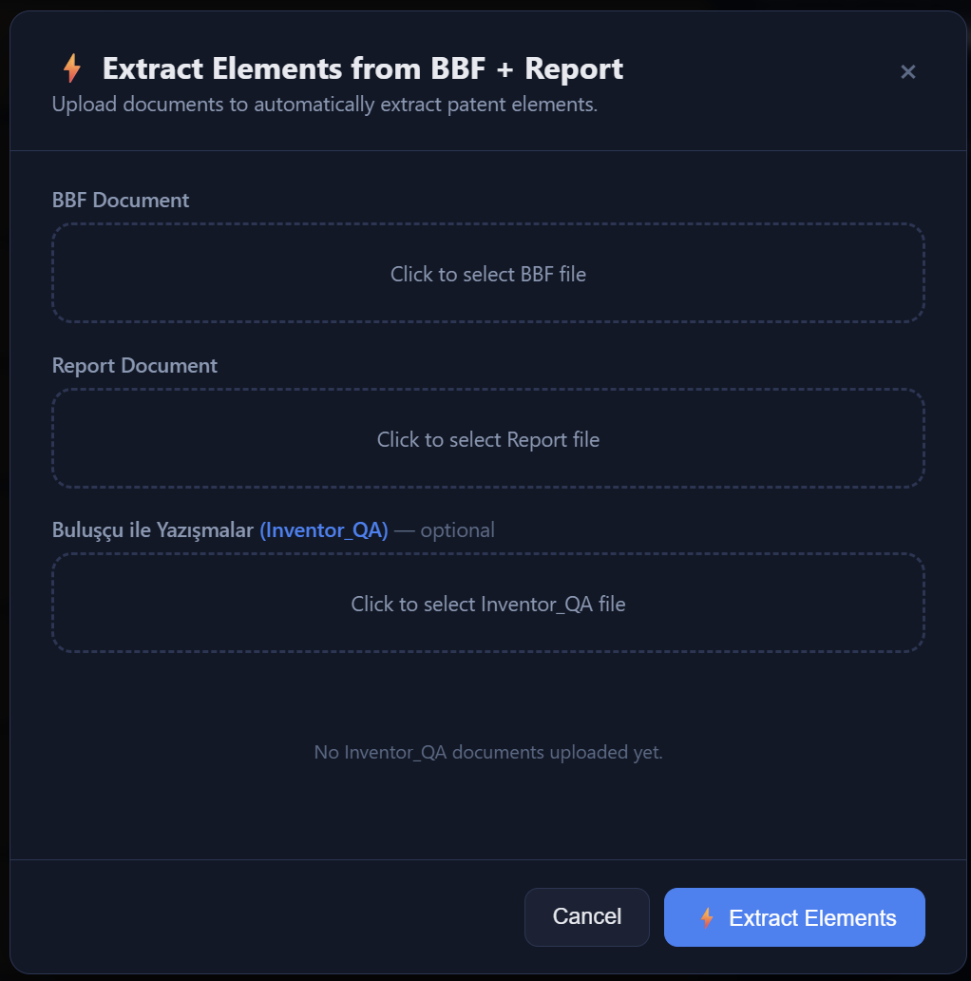
7. Modal — Extract Elements from BBF + Report
BBF + Report (+ Inventor_QA) ile otomatik element çıkarımı
• BBF Document: Buluş Bildirim Formu dökümanı (zorunlu).
• Report Document: Araştırma raporu dökümanı (zorunlu).
• Buluşçu ile Yazışmalar (Inventor_QA): Opsiyonel; dosya seçer seçmez otomatik yüklenir ve projede saklanır.
• Cancel: Modalı kapatır.
• ⚡ Extract Elements: Pipeline'ı çalıştırır; çıkarılan element'ler havuza eklenir.

Slide 10
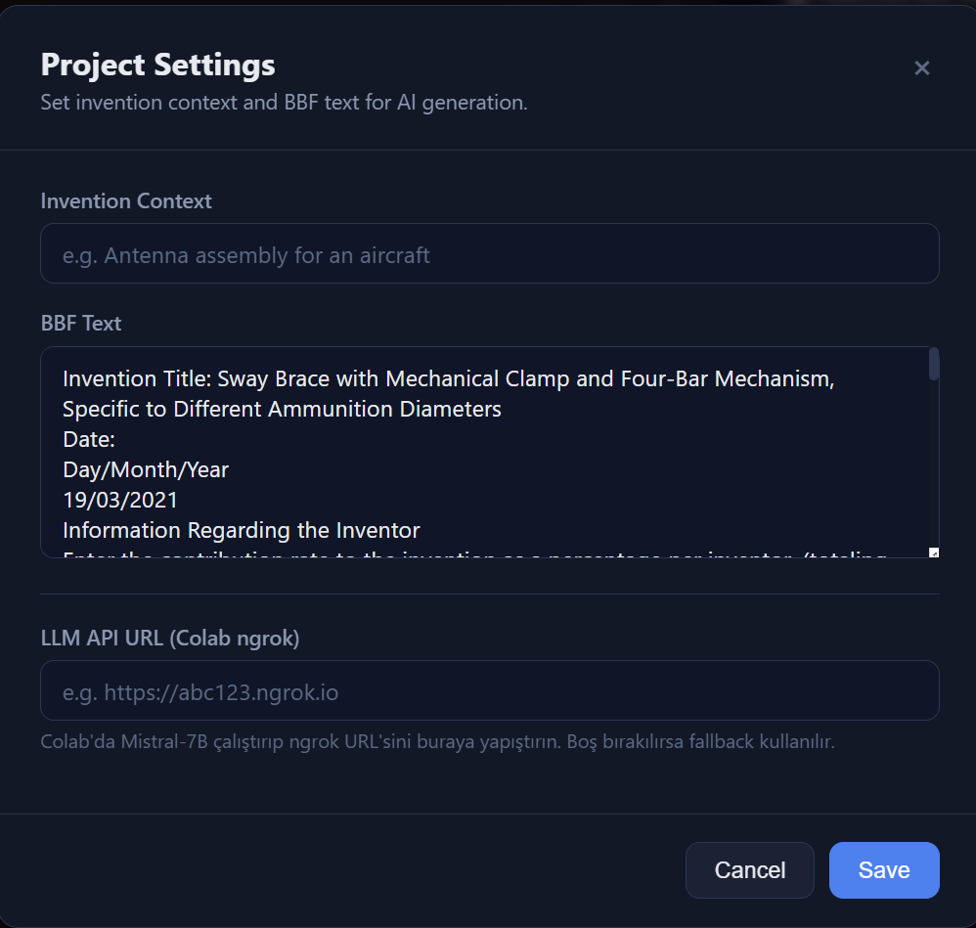
8. Modal — Project Settings
AI üretimi için bağlam ve LLM ayarları
• Invention Context: Buluşu özetleyen tek satırlık context cümlesi.
• BBF Text: BBF tam metni; AI üretim modüllerine girdi olur.
• LLM API URL (Colab ngrok): Colab'da çalışan Mistral-7B'nin uzaktan erişim adresi.
• Cancel: Kaydetmeden kapatır.
• Save: Ayarları uygulamanın cache'ine yazar.

Slide 11
9. Hızlı İş Akışı
Sıfırdan tam patent draft'ı için 10 adım
• 1. Excel verisini yükleyin (Upload Data) → 'Data Loaded' rozeti yeşile dönmeli.
• 2. + New Project ile proje oluşturun (ad + owner).
• 3. (Opsiyonel) Inputs butonu ile Inventor_QA metni / dökümanı ekleyin.
• 4. Open ile projeyi açın → workspace ekranına geçin.
• 5. ⚡ Extract ile BBF + Report (+ Inventor_QA) yükleyip element'leri çıkarın.
• 6. + Add Claim ile bir veya birden fazla istem oluşturun.
• 7. Element'leri claim'lere bağlayın (+ Add Elements veya DRAG).
• 8. Element Definition modallarını açıp tanımları doldurun (gerekirse AI Suggest).
• 9. Bir claim seçin → draft metnini yazıp Save'e basın.
• 10. Go to AI Draft → Generate Draft ile AI çıktısı üretin.

Slide 12
10. Kullanılan Teknolojiler
Stack — neyin nerede çalıştığı
• Backend: FastAPI (Python 3.12) — REST API ve statik dosya sunumu.
• Veritabanı: PostgreSQL 16 — projeler, claim'ler, element'ler, inventor_qa, dökümanlar.
• ORM: SQLAlchemy 2.x (Mapped tipler) + Alembic (şema migration'ları).
• Vektör veritabanı: ChromaDB / FAISS + sentence-transformers (multilingual-e5-base).
• AI / LLM: RAG akışı + Colab üzerinde Mistral-7B (ngrok ile uzaktan).
• Frontend: Vanilla HTML + CSS + JavaScript — build adımı yok, SPA gibi davranır.
• Container: Docker Compose ile iki servis: db (postgres) ve app (FastAPI).
• Versiyon kontrol: Git + GitHub (feature branch akışı).

Slide 13
11. Klasör Yapısı
Önemli dizinler ve sorumlulukları
paten_draft_backend/ ├── app/ │ ├── main.py FastAPI + router bağlama │ ├── database.py SQLAlchemy session │ ├── config.py Ortam ayarları │ ├── models/ ORM (Patent, Claim, Element, InventorQA…) │ ├── schemas/ Pydantic istek/cevap şemaları │ ├── services/ İş mantığı (CRUD, dosya işlemleri) │ ├── routes/ FastAPI endpoint'leri │ ├── ingestion/ Excel → ChromaDB embedding üretimi │ └── rag_engine.py RAG sorgu motoru ├── alembic/versions/ DB migration dosyaları ├── static/ │ ├── home.html Tek sayfa SPA şablonu │ ├── jss/app.js Tüm frontend mantığı │ └── cs/style.css Koyu tema ├── docker-compose.yml db + app servisleri └── Dockerfile

Slide 14
12. Frontend Mimarisi
static/home.html + jss/app.js + cs/style.css
• Tek 'home.html' içinde birden fazla 'page' tanımlı: page-dashboard, page-editor, page-composer.
• Sayfa geçişleri showPage(id) ile yapılır; sadece bir sayfa 'active' class'ına sahip olur.
• Tüm modal'lar aynı dosyada tanımlı; 'modal-overlay' class'ına 'active' eklenince açılır.
• State global JS değişkenleriyle yönetilir: _projects, _claims, _elements, _patentId vb.
• API çağrıları için 'api(path, opts)' helper'ı — otomatik /api prefix + JSON parse.
• Cache busting: app.js?v=5 ve style.css?v=5 ile tarayıcı eski sürümü değil yenisini indirir.

Slide 15
13. Backend Mimarisi
4 katman: model → schema → service → route
• Model (app/models/): SQLAlchemy ORM — DB tablolarının Python karşılığı.
• Schema (app/schemas/): Pydantic — istek body ve cevap formatı, doğrulama.
• Service (app/services/): İş mantığı — service'ler DB ile konuşur, route'lar service'i çağırır.
• Route (app/routes/): FastAPI APIRouter — HTTP endpoint tanımları.
• Bağlantı: main.py routerları include_router ile uygulamaya ekler.
• DB session: Depends(get_db) ile her isteğe enjekte edilir; istek sonunda kapanır.
• Uzun işlemler: Excel embedding ve BBF pipeline thread'lerde arka planda çalışır; status endpoint'i ile poll edilir.

Slide 16
14. Veritabanı Şeması
PostgreSQL ana tabloları
• patent: patent_id, patent_name, patent_owner, patent_draft, timestamps
• claim: claim_id, patent_id, claim_number, dependency_type, category, parent_claim_id, claim_text
• element: element_id, patent_id, element_name, reference_number, definition_text
• claim_element: claim_id + element_id (many-to-many) + order_index
• invention_disclosure: patent_id (1:1), prior_art_and_problems, closest_prior_patents, novel_features
• research_report: patent_id (1:1), executive_summary, search_strategy, classification_and_keywords, element_patent_analysis
• inventor_qa: patent_id (1:1), questions_and_answers (text)
• inventor_qa_document [YENİ]: qna_id (FK), original_filename, stored_filename, mime_type, size_bytes, created_at

Slide 17
15. Yeni Inventor_QA — Backend
Buluşçu ile Yazışmalar modülünün backend tarafı
• Model: app/models/inventor_qa.py içine InventorQADocument eklendi (cascade silme).
• Schema: app/schemas/inventor_qa.py — InventorQARead, InventorQADocumentRead, InventorQAUpdate.
• Service: app/services/inventor_qa_service.py — get/upsert text + add/get/list/delete document.
• Route: app/routes/inventor_qa.py — /api/patents/{patent_id}/inventor-qa altında 5 endpoint.
• Migration: alembic/versions/7c0e9b41ad22_add_inventor_qa_document.py.
• Dosya saklama: settings.uploads_path/inventor_qa/{patent_id}/ klasörüne yazılır; metadata DB'de tutulur.
• App'e bağlama: main.py içinde app.include_router(inventor_qa_router) eklendi.

Slide 18
16. Yeni API Endpoint'leri
RESTful arayüz
GET /api/patents/{patent_id}/inventor-qa → Q&A metnini ve yüklenmiş doküman listesini döndürür PUT /api/patents/{patent_id}/inventor-qa → Q&A metnini günceller (body: { questions_and_answers }) POST /api/patents/{patent_id}/inventor-qa/documents → multipart/form-data ile doküman yükler GET /api/patents/{patent_id}/inventor-qa/documents/{document_id} → Yüklenmiş dokümanı indirir (FileResponse) DELETE /api/patents/{patent_id}/inventor-qa/documents/{document_id} → Dokümanı diskten ve DB'den siler

Slide 19
17. Yeni Inventor_QA — Frontend
static/home.html + static/jss/app.js
• Patent Inputs Modalı: home.html'e eklendi — Inventor_QA kartı (textarea + dosya yükleme + döküman listesi).
• Proje kartı butonları: Her proje kartına 📋 Inputs ve ✎ Edit butonları eklendi (sıralı, dar sidebar'a sığar).
• Workspace Rename: Üst navbar'a ✎ Rename butonu eklendi; aynı edit modalını açar.
• Extract modalı: BBF + Report'a ek 3. yükleme alanı (Buluşçu ile Yazışmalar) eklendi; dosya seçer seçmez otomatik upload yapar.
• JS fonksiyonları: openPatentInputs, loadInventorQa, uploadInventorQaDocument, deleteInventorQaDocument, saveInventorQaText, onInventorQaExtractFileChange.
• CSS: patent-input-card, patent-input-doc-row, project-item--stacked stilleri.
• Cache busting: Tüm bu değişiklikler app.js?v=5 / style.css?v=5 ile garanti edilir.

Slide 20
18. İstek-Cevap Akışı
Örnek: Q&A metnini kaydetme
• 1. Kullanıcı 📋 Inputs butonuna tıklar → frontend openPatentInputs() çağrılır.
• 2. Modal açılır → loadInventorQa() ile GET /api/patents/{id}/inventor-qa çağrılır.
• 3. Backend route → service → SQLAlchemy SELECT → mevcut kayıt döner.
• 4. Kullanıcı textarea'ya yazıp 'Save Q&A Text' butonuna basar → saveInventorQaText().
• 5. Frontend PUT /api/patents/{id}/inventor-qa endpoint'ine JSON gönderir.
• 6. FastAPI route → service → SQLAlchemy UPDATE → güncellenmiş kayıt döner.
• 7. Frontend cevabı alır, doküman listesini yeniler ve 'Saved' uyarısı gösterir.

Slide 21
19. Çalıştırma & Test
Docker Compose komutları
# Tek komutla başlat docker compose up -d --build # Migration container açılışında otomatik çalışır (start.sh) # alembic upgrade head # Loglar docker compose logs -f app # Sağlık kontrolü curl http://localhost:8000/api/health # Tarayıcı http://localhost:8000/ # Branch ve push git checkout -b feature/inventor-qa-section git push melike feature/inventor-qa-section git push origin feature/inventor-qa-section

Slide 22
Teşekkürler!
Sorularınızı bekliyorum.
GitHub: melikedemirkoparan/bitirme-projesi-ui (branch: feature/inventor-qa-section)

